Slide 1
HISTORIA NATURAL DE LA RABIA
pMVZ Raúl Arturo Nieto Mendoza
Facultad de Medicina Veterinaria y Zootecnia
Universidad Nacional Autónoma de México

Slide 2
Características generales
También llamada hidrofobia, derriengue.
De acuerdo con la OMS/OPS la rabia es una encefalomielitis aguda casi siempre mortal.
Es la zoonosis viral conocida más antigua.
En México del 2006 a la fecha no se han presentado casos en humanos de rabia transmitida por perro, de los casos que se han presentado la transmisión ha sido por especies silvestres

Slide 3
PERIODO PREPATOGÉNICO
Ambiente
Agente
Huésped

Slide 4
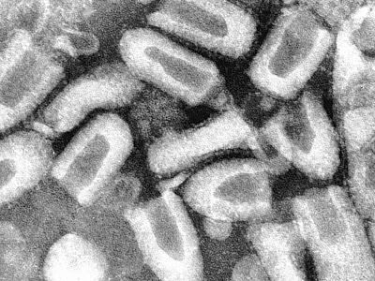
AGENTE ETIOLÓGICO
Virus ARN de cadena negativa de la familia Rhabdoviridae, del género Lyssavirus.
Forma alargada cilindrocónica “parecido a una bala de fusil”; provisto de un extremo ojival y el otro plano.
70-90 nm de diámetro.
150-180 nm de longitud con algunas variaciones (formas cerradas, alargadas o filamentosas).
Cápside y estructura helicoidal.
Envoltura de doble capa lipídica.
Virus incapaz de reproducirse de no ser bajo condición intracelular.

Slide 5
Tiene 5 proteínas:
Una glicoproteína G, localizada bajo las espículas erizando la envoltura viral.
Un polipeptido N, como constituyente estructural mayor asociado a la nucleocápisde.
Una proteína M, equivalente a la fracción NS del virus de la estomatitis vesicular.
Una proteína L, unida a la nucleocápside y con propiedades enzimáticas.
Una proteína M base de la glicoproteína, bajo la parte externa de la envoltura

Slide 6
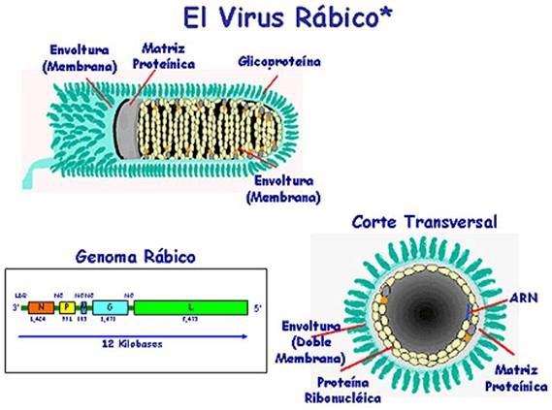

Slide 7
Genotipos básicos:
GENOTIPO 1: CLÁSICO (CEPA CVS)
GENOTIPO 2: LAGOS BAT (LB)
GENOTIPO 3: MOKOLA (MOK)
GENOTIPO 4: DUVENHAGE (DUV)
GENOTIPO 5: LYSSAVIRUS EUROPEO 1 (EBL-1)
GENOTIPO 6: LYSSAVIRUS EUROPEO 2 (EBL-2)
GENOTIPO 7: LYSSAVIRUS AUTRALIANO (ABV)
Además de:
Aravan (ARAV), Khujand (KHUV), Irkut (IRKV) y West Caucasian bat virus (WCBV)

Slide 8
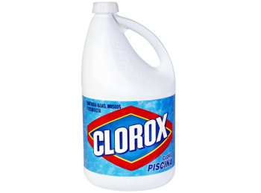
SUSCEPTIBILIDAD DEL VIRUS
Agentes físicos:
Desecación lenta
Luz solar
Rayos UV los inactiva en seg.
Calor a 56°C durante 30-60 min.
Agentes químicos:
Solventes orgánicos (acetona, éter).
Antisépticos (agua jabonosa)
Hipoclorito de sodio o potasio.
Ácido fénico
Formol
Betapropiolactona (inactiva el virus pero mantiene su capacidad antigénica).
Agentes biológicos:
Putrefacción
Actividad enzimática
pH

Slide 9
Mecanismo de transmisión del virus
Inoculación del virus rábico a través de la mordedura.
Excreción del virus en saliva desde varios días antes de la enf. Clínica.
Secreción salival intermitente
El periodo máximo observado entre la aparición del virus en saliva y el inicio de los síntomas de rabia es de 14 días en perro.

Slide 10
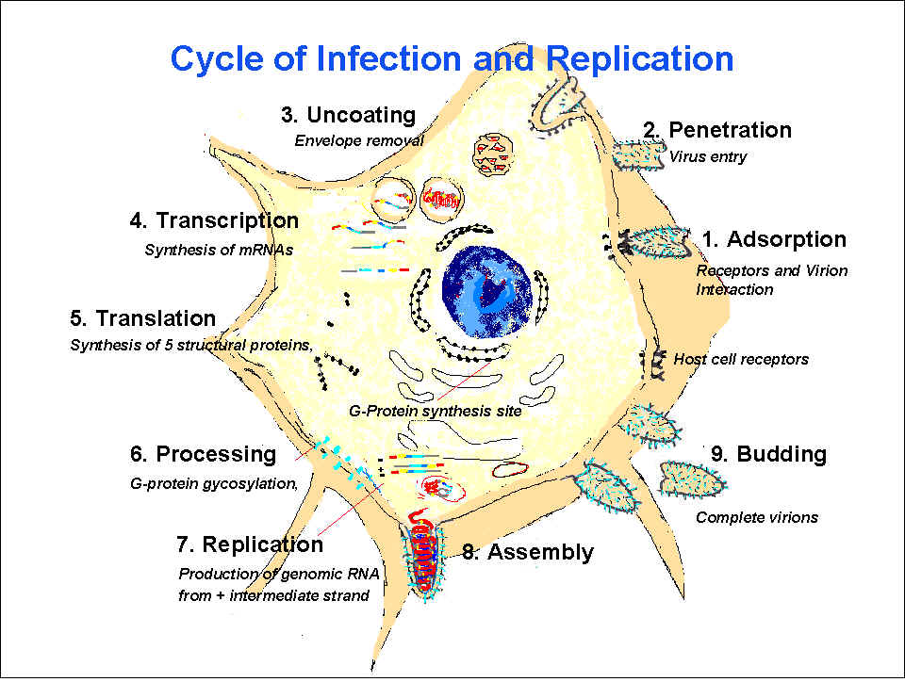
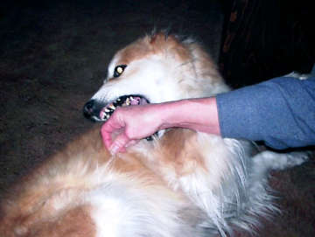
Para que se de la transmisión efectiva del virus deben ocurrir 2 cosas:
1.- Contacto directo entre el virus y el huésped susceptible.
2.- Virus debe alcanzar terminaciones nerviosas del huésped y penetrar por el axón.

Slide 11
Por lo tanto:
Virus debe penetrar piel y tejido subcutáneo y ponerse en contacto con terminaciones nerviosas o depositado en membranas mucosas permeables (altamente inervadas).
Abrasiones en piel que tengan contacto con la boca de un herbívoro infectado sin ocurrir mordedura

Slide 12
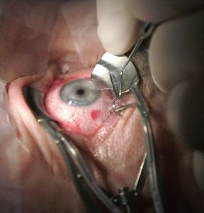
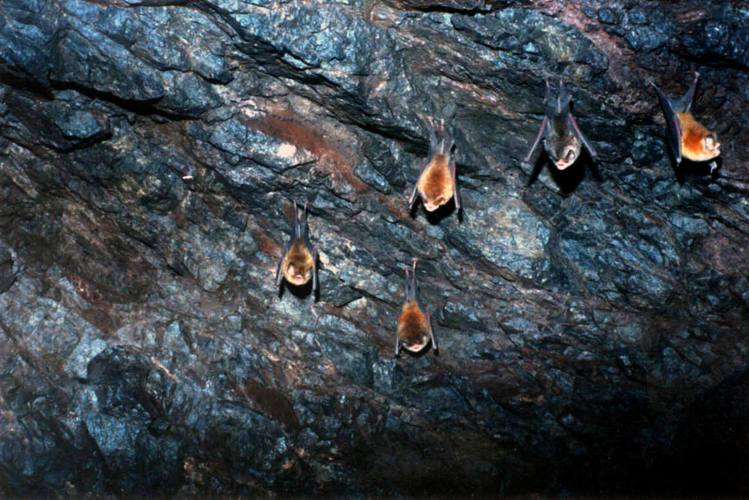
Transmisión entre humanos es excepcional, pero se han observado casos posteriores a trasplante de córnea procedentes de individuos que fallecieron por rabia.
Transmisión por inhalación inusual (salvo en laboratorios o cuevas habitadas por murciélagos rabiosos.
Transmisión por contacto con cadáveres excepcional (salvo contacto con saliva infectante o necropsia sin guantes y abrasiones en piel)

Slide 13
PERIODO PREPATOGÉNICO
Ambiente
Agente
Huésped

Slide 14
ESPECIES SUSCEPTIBLES
Todas las especies animales de sangre caliente limitados a la posibilidad de exposición efectiva aunque el grado de susceptibilidad tiene variantes.
No todas las especies susceptibles juegan un papel importante en la epidemiología de la enfermedad, por lo cual se mencionarán las especies que más frecuentemente están involucradas en la transmisión de la rabia al hombre: Perro, gato y murciélago

Slide 15
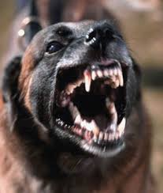
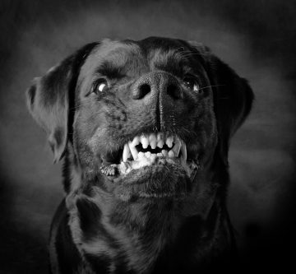
Perro
Principal transmisor de la enfermedad al hombre.
Susceptibilidad intermedia a la rabia (jóvenes más susceptibles que adultos)
A mayor control de rabia canina, disminuyen los casos de rabia en humanos por la relación tan estrecha entre ambas especies

Slide 16
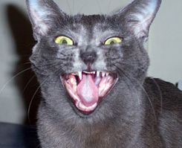
Gato
Huéspedes incidentales de la rabia, es poco frecuente que jueguen un papel importante en la perpetuación del agente.
Los casos de rabia en gatos son consecuencia de un alto nivel de la presencia de la enfermedad en otras especies domésticas y silvestres.
Más susceptibles que los perros a la inoculación intracerebral pero menos susceptible a la inoculación intramuscular

Slide 17
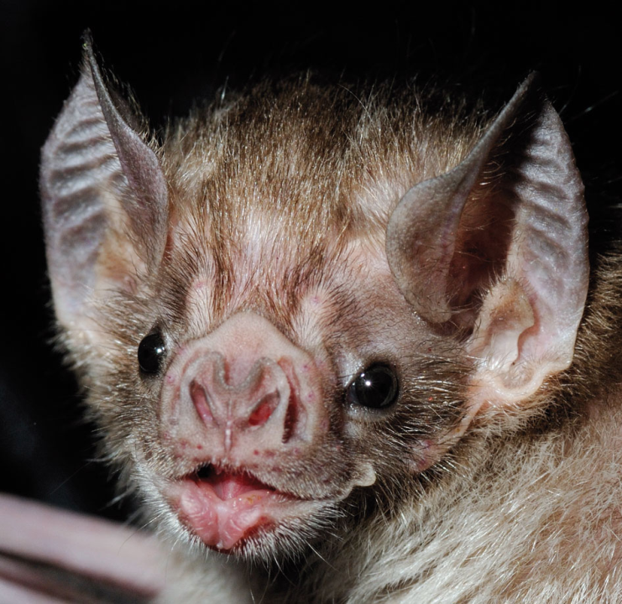
Murciélago
Especialización biológica única lo cual los hace reservorios efectivos.
Virus aislado de murciélagos insectivoros y hematófagos (Desmodus rotundus)

Slide 18
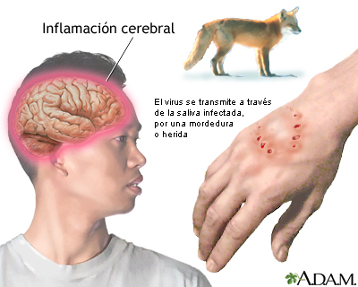
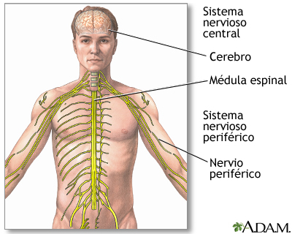
http://reidhosp.adam.com/content.aspx?productId=39&pid=5&gid=001334&print=1

Slide 19
SIGNOS CLINICOS INICIALES
Miedo
Inquietud
Anorexia o aumento del apetito
Vómitos
Fiebre leve
Midriasis
Hipersensibilidad a estímulos.
Salivación excesiva
Cambios de temperamento

Slide 20
SIGNOS CLÍNICOS (FORMA PARALÍTICA)
Parálisis progresiva
Músculos de la garganta y el masetero se paralizan.
Incapacidad de tragar y por consiguiente salivación abundante.
Puede haber parálisis facial o de la mandíbula inferior.
Morder es poco común. Muerte de 2-6 días por insuficiencia respiratoria.

Slide 21
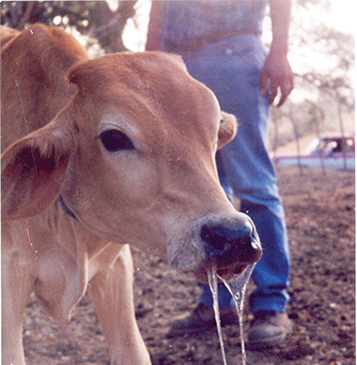
SIGNOS CLÍNICOS RUMIANTES (FORMA PARALÍTICA)
Animales pueden aislarse del grupo.
Somnolencia.
Depresión.
Dejan de rumiar.
Ataxia
Incoordinación
Parálisis ascendente espinal

Slide 22
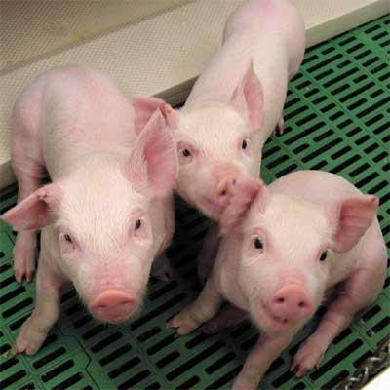
SIGNOS CLÍNICOS (CERDOS)
Fase de excitación muy violenta; estos signos pueden durar de 2-5 días y puede ser seguido ya sea por la presentación furiosa o paralítica.

Slide 23
RABIA FURIOSA
Asociado con la infección del sistema límbico.
Forma predominante en perros y gatos.
Sx clínicos:
Inquietud
Vagabundeo
Vocalizaciones
Polipnea
Ptialismo.
Ataque a animales, personas u objetos inanimados

Slide 24
PERIODO PREPATOGÉNICO
Ambiente
Agente
Huésped

Slide 25
El ambiente en que es posible la ocurrencia de la rabia, está limitado solamente por la presencia del virus y de las especies susceptibles.
Excepto regiones especificas en donde nunca se ha visto el virus o se ha logrado su erradicación.

Slide 26
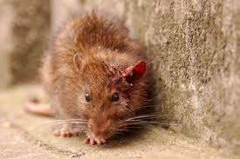
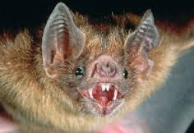
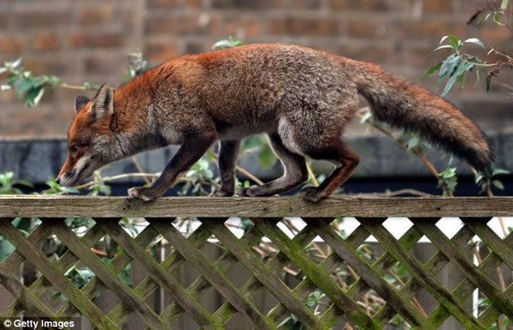
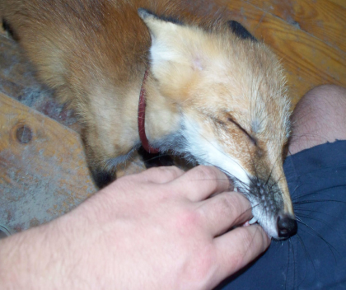
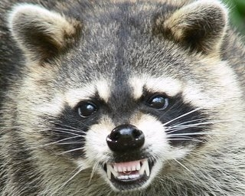
Para la prevención y control de la rabia se consideran 2 ciclos de la enfermedad:
1.- Ciclo silvestre

Slide 27
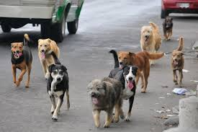
2.- Ciclo urbano
Infección accidental

Slide 28
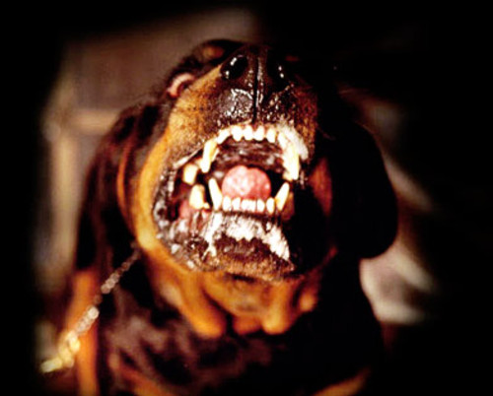
Cadena epidemiológica
AGENTE CAUSAL
Lissavirus fam. rhabdoviridae
HUESPED
Animales de sangre caliente (excepto aves)
RESERVORIO
Rabia urbana: perro, gato.
Rabia silvestre: murciélago y oras especies.
MODO DE TRANSMISIÓN
Directa: Mordedura de animal infectado, contacto de la saliva con una lesión reciente o mucosas
PUERTA DE ENTRADA
Piel y mucosas
PUERA DE SALIDA
Aparato digestivo (saliva)

Slide 29
HISTORIA NATURAL DE LA RABIA
PERIODO PREPATOGÉNICO
PERIODO PATOGÉNICO
MUERTE
PORTADOR
Cualquiera con virus y huésped presente
Ambiente
Rabia furiosa: inquietud, vagabundeo, ptialismo, vocalizaciones, polipnea, ataques a animales o personas.
Rabia paralítica: Ataxia, incoordinación, parálisis ascendente espinal, somnolencia, depresión.
HORIZONTE CLÍNICO
PERIODO DE INCUBACIÓN
10 días-6meses
Huésped
Agente
Contacto con saliva infectada por mordedura o salva entra por herida reciente, entra en contacto con el axón de nervios periféricos y avanza hasta SNC
Animales de sangre caliente
Lissavirus fam. rhabdoviridae
Vía de entrada: Piel y mucosas

Slide 30
NIVELES DE PREVENCIÓN
Periodo Prepatogénico

Slide 31
Prevención primaria
Promoción de la salud | Protección específica
Fundamentalmente hay que difundir en la población (la de mayor riesgo principalmente) sobre la presentación de la enfermedad en diferentes especies incluyendo la humana, su tratamiento y diagnóstico, del mismo modo sobre las acciones que se toman para el control de la enfermedad. | Se previene en animales domésticos mediante vacunación. Evitar contacto con animales silvestres rabiosos. Inmunización con vacuas orales en países desarrollados. Vacunas antirrábicas convencionales no protegen contra los Lissavirus de Mokola y de Lagos. En los países libres del virus pueden requerir un periodo largo de cuarentena antes de que los animales puedan ser importados.

Slide 32
Prevención secundaria
Diagnóstico precoz | Tratamiento oportuno
Inmunofluoresencia en una muestra tomada del cerebro durante la necropsia. Inmunohistoquimica ELISA El RT-PCR: Muestra pequeña (saliva) o cuando un gran número de muestras debe ser probado en un brote o encuesta epidemiológica. | No existe un tratamiento una vez que los signos clínicos aparecen. Protocolos de vacunación post- exposición son poco recomendables en animales. Tratamiento de inducción al coma sólo ha funcionado en una persona, intentos posteriores por este mismo método no han sido exitosos

Slide 33
Bibliografía
OMS: Rabia, Nota descriptiva No. 99, Marzo del 2013. Disponible en: http://www.who.int/mediacentre/factsheets/fs099/es/
SAGARPA ( y otras) Ficha Técnica Virus de la Rabia. Disponible en: http://www.sipove.gob.mx/Doc_SIPOVE/SAnimal/Publica/rabia/Fichas/FT_RabiaPB%20CORREGIDO%2020%20Mayo.pdf . Consultado en febrero del 2014)
Vargas García Raúl, Cárdena Lara Jorge: Epidemiología de la Rabia: Situación actual en México. Ciencia Veterinaria 7. FMVZ-UNAM, 1996
CDC: La Rabia. Disponible en: http://www.cdc.gov/rabies/es/ . Consultado en febrero, 2104)
Correa PG: La Rabia, Manifestaciones Clínicas, Transmisión, Prevención y Tratamiento. Ciencia Veterinaria; 3, 1981. Disponible en: http://www.fmvz.unam.mx/fmvz/cienciavet/revistas/CVvol3/CVv3c04.pdf
OPS/APHA: El Control de las Enfermedades Transmisibles. Publicación Científica y Técnica No. 635. 2011.

